Slide 1
Y9 WEEK 04.05.
Y9 Lesson 8: Social issues

Slide 2
En classe week 04.05.
Mon travail bénévole / My charity work
LO: Describing charity work
Using the conditional of “vouloir” and “aimer”

Slide 3
Brainstorm!
Make a list of as many different ways you can do charity/voluntary work…………

Slide 4
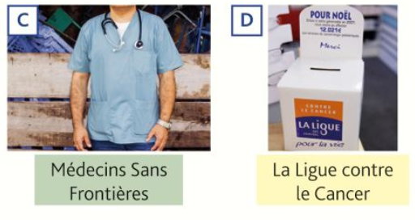
Comment faire la différence dans ta communauté?
Reading
Foundation Page 96 ex. 1a : Fais correspondre
1.
2.
3.
4.

Slide 5
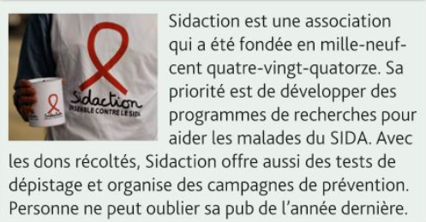
Foundation, P96, ex 2b:
1
2
3
4
5
6
7

Slide 6
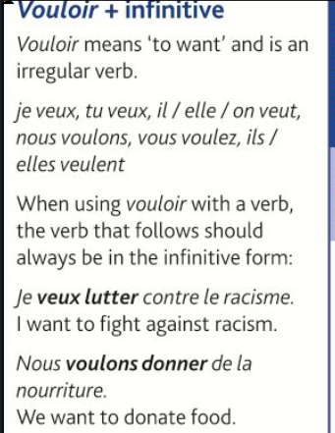
Mon travail bénévole / My charity work
Translate:
Vouloir -
Devoir -
Pouvoir -
Savoir -

Slide 7
Translate:
1 Je veux faire du travail bénévole .
2. Il peut aider les maladies.
3. Nous devons participer à une association caritative.
4. On sait que c’est très important.
5.Ils savent que beaucoup de personnes souffrent sans nourriture et eau.

Slide 8
Plenary

